Slide 1

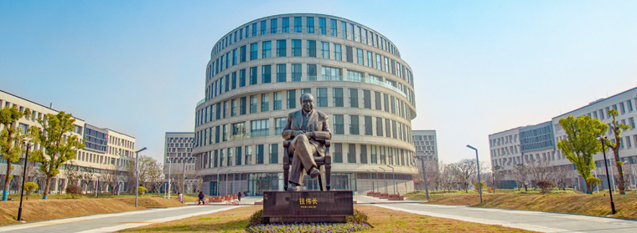
基于编辑距离与神经网络的英文自动更正
陈娜 郭羽纶 蒋德骏
延时符

Slide 2
目录
Contents
课题研究背景
编辑距离
Seq2Seq
结果分析
02
延时符

Slide 3
第一章 SECTION
课题研究背景
03
延时符

Slide 4
研究背景
自然语言处理
02
01
自然语言处理可以使计算机理解语言。
英文自动更正
02
英文自动更正是保证沟通和协作过程中正确表达的重要技术，可以检验英文的单词拼写是否存在错误并给出正确建议字的重要工具。
01
03
算法实践分析
03
基于传统以及神经算法实现英文单词的更正，对比分析两种算法的准确率、正确率和召回率等性能。
4
延时符

Slide 5

项目总体概述
项目要求
设计一个算法，当输入的英文单词不在词库中时，给出词库中最接近当前输入的单词。使用一种传统方法实现英文自动更正，并与深度学习方法进行对比，给出结论。
开发技术
该项目基于Python语言开发，并借助其丰富的第三方库。
（1）编辑距离
（2）Seq2Seq模型
（3）PyQt5可视化UI界面
英文自动更正这一课题项目利用了传统方法（即编辑距离）和Seq2Seq神经网络模型来实现对输入的英文单词进行检测和更正，进入到程序主界面可选择使用传统方法或者Seq2Seq，然后界面将会跳转到所选的方法相对应的界面。
5
延时符

Slide 6
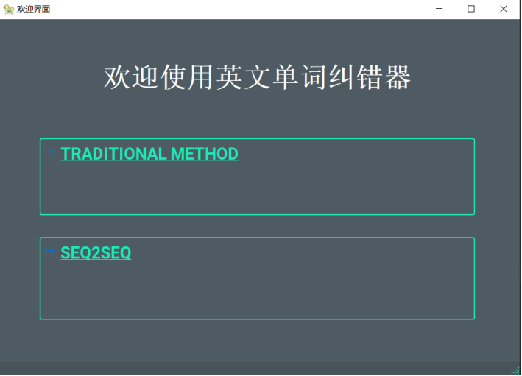
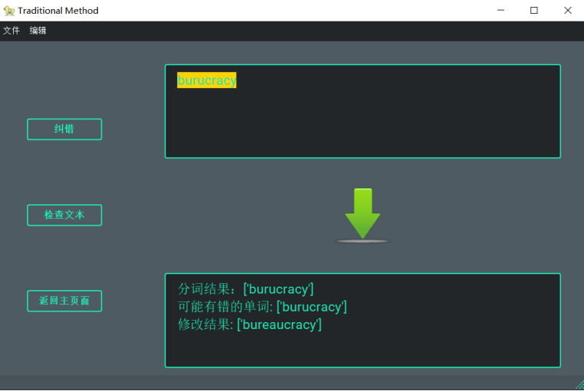
成果展示
欢迎界面
传统方法
6
延时符

Slide 7
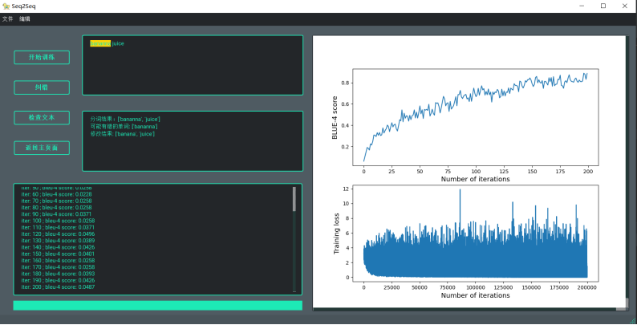
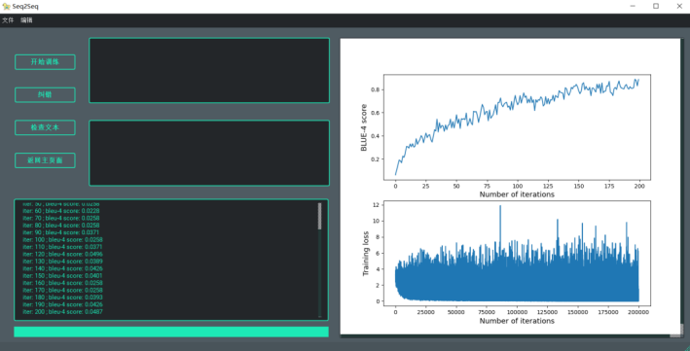
成果展示
Seq2Seq
BLUE与Training Loss曲线
7
延时符

Slide 8
第二章 SECTION
编辑距离
8
延时符

Slide 9
编辑距离的定义
定义
编辑距离,也叫莱文斯坦距离(Levenshtein),是针对二个字符串（例如英文字）的差异程度的量化量测，量测方式是看至少需要多少次的处理才能将一个字符串变成另一个字符串。在编辑距离中，可以通过删除、替换、增加任何一个字符来得到目标字符串。
举个例子
abc->ab 只需要将abc的c删除可以变为ab 编辑距离为1;
ab->abc 只需要在ab的末尾加上c可以变为abc 编辑距离为1；
abd->abc 只需要将d字符串替换为c可以变为abc 编辑距离为1；
所有的操作仅仅有以上三种基本操作。
9
延时符

Slide 10
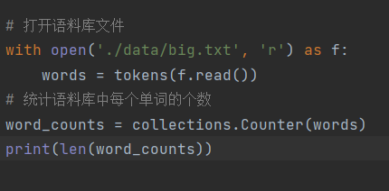
编辑距离的实施过程1
·打开语料库，取出语料库中的所有单词，并计算其出现的次数。
·Gutenberg语料库数据（维基词典，英语国家语料库中的最常用单词列表）
10
延时符

Slide 11
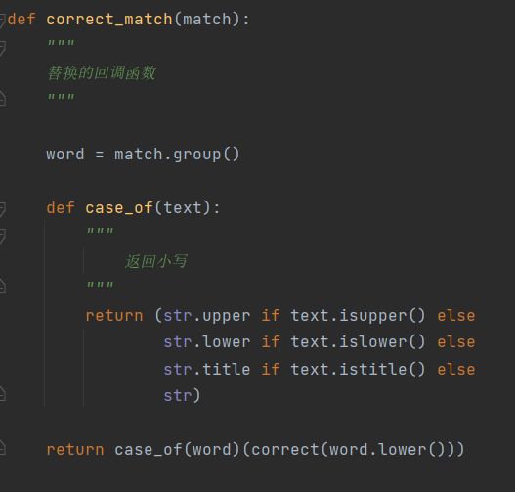
编辑距离的实施过程2
·创建一个单词纠错函数，其中correct_match参数是一个回调函数，来执行对匹配到的单词的操作
11
延时符

Slide 12
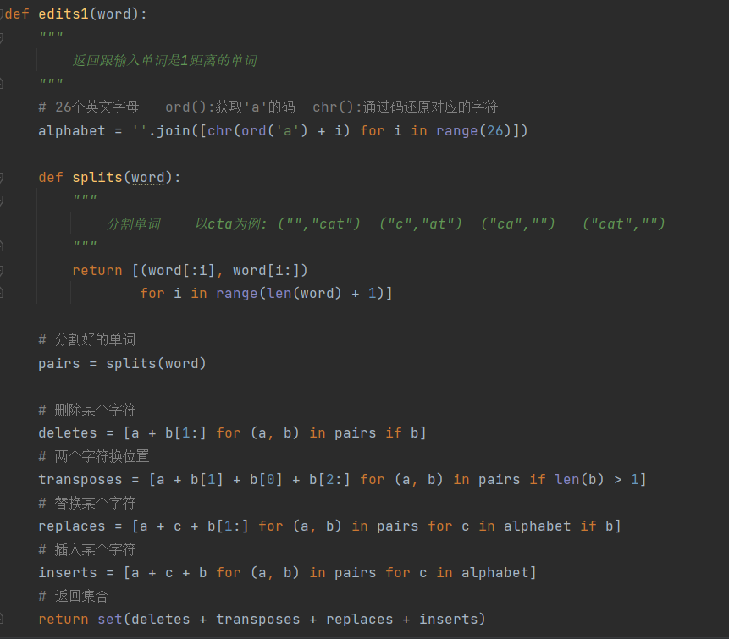
编辑距离的实施过程3
·编写correct函数，其中edits0、edits1、edits2这三个函数分别是返回的单词与输入单词的编辑距离为0、1、2
12
延时符

Slide 13
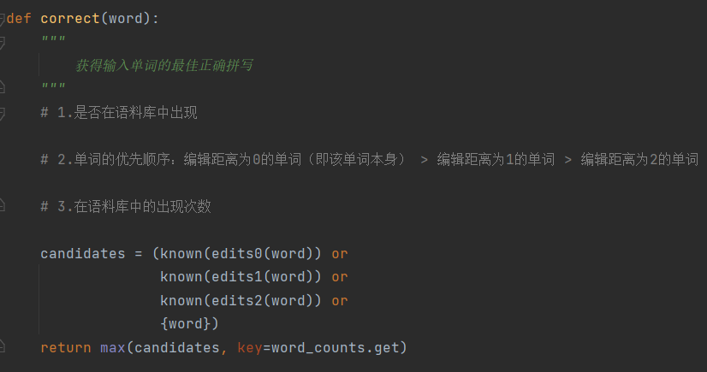
编辑距离的实施过程4
·correct函数是用来判断输入单词的最佳正确拼写的函数，candidates变量保存符合出现在语料库和编辑距离最小这两个条件的单词，correct函数最终会输出candidates变量存储的单词中频次最高的那个单词，最终完成单词的更正
13
延时符

Slide 14
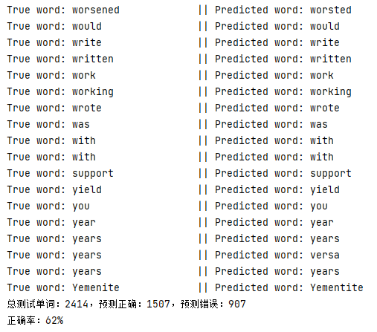
结果分析
·在该方法中，使用的语料库共有21960个单词，测试集的单词共有2414组，正确预测的有1507组，正确率为62%，导致正确率较低的原因可能是没有考虑OOV的情况，应该增加一个可以继续向语料库增加正确数据的功能，再者可能是语料库的数据量太少了。
14
延时符

Slide 15
点击输入标题
01
在此录入上述图表的综合说明，在此录入上述图表的综合描述说明。
点击输入标题
02
在此录入上述图表的综合说明，在此录入上述图表的综合描述说明。
点击输入标题
重点项目
03
在此录入上述图表的综合说明，在此录入上述图表的综合描述说明。
在此录入上述图表的描述说明，在此录入上述图表的描述说明。
点击输入标题
04
在此录入上述图表的综合说明，在此录入上述图表的综合描述说明。
14
延时符

Slide 16
四项工作
01
标题
在此输入章节详细文字介绍，表达主题的含义合图表的意义，在此输入章节详细文字介绍，表达主题的含义合图表的意义,在此输入章节详细文字介绍。
02
标题
在此输入章节详细文字介绍，表达主题的含义合图表的意义，在此输入章节详细文字介绍，表达主题的含义合图表的意义,在此输入章节详细文字介绍。
03
标题
在此输入章节详细文字介绍，表达主题的含义合图表的意义，在此输入章节详细文字介绍，表达主题的含义合图表的意义,在此输入章节详细文字介绍。
04
标题
在此输入章节详细文字介绍，表达主题的含义合图表的意义，在此输入章节详细文字介绍，表达主题的含义合图表的意义,在此输入章节详细文字介绍。
1５
延时符

Slide 17
工作进度
50%
点击输入标题
40%
点击输入标题
在此录入上述图表的描述说明，在此录入上述图表的描述说明。
在此录入上述图表的描述说明，在此录入上述图表的描述说明。
60%
点击输入标题
90%
点击输入标题
在此录入上述图表的描述说明，在此录入上述图表的描述说明。
在此录入上述图表的描述说明，在此录入上述图表的描述说明。
16
延时符

Slide 18
工作提升
添加标题
添加标题
输入标题
在此录入上述图表的综合描述说明，在此录入上述图表。
在此录入上述图表的综合描述说明，在此录入上述图表。
输入标题
添加标题
添加标题
在此录入上述图表的综合描述说明，在此录入上述图表。
在此录入上述图表的综合描述说明，在此录入上述图表。
输入标题
您的内容打在这里，或者通过复制您的文本后，在此框中选择粘贴，并选择只保留文字，在此录入上述图表的综合描述说明。并选择只保留文字，在此录入上述图表的综合描述说明。
输入标题
17
延时符

Slide 19
第三章 SECTION
成功项目展示
（添加二级标题）
标题标题
标题标题
标题标题
标题标题
标题标题
标题标题
18
延时符

Slide 20
添加标题
点击输入标题
62%
您的内容打在这里，或者通过复制您的文本后，在此框中选择粘贴。
您的内容打在这里，或者通过复制您的文本后，在此框中选择粘贴，并选择只保留文字。您的内容打在这里，或者通过复制您的文本后您的内容打在这里。
38%
点击输入标题
您的内容打在这里，或者通过复制您的文本后，在此框中选择粘贴，并选择只保留文字。您的内容打在这里，或者通过复制您的文本后您的内容打在这里。
在此录入上述图表的综合描述说明，在此录入上述图表的综合描述说明。在此录入上述图表的综合描述说明，在此录入上述图表的综合描述说明，在此录入上述图表的综合描述说明。
19
延时符

Slide 21
添加标题
输入文字标题
64%
请在此处输入详细的文字介绍信息和简介，表达图表的含义。
输入文字标题
25%
请在此处输入详细的文字介绍信息和简介，表达图表的含义。
输入文字标题
11%
请在此处输入详细的文字介绍信息和简介，表达图表的含义。
点击输入标题文本
点击输入简要文字解说，解说文字尽量概括精炼，不用多余的文字修饰，简洁精准的 解说所提炼的核心概念。点击输入简要文字解说，解说文字尽量概括精炼，不用多余的文字修饰，简洁精准的 解说所提炼的核心概念。
20
延时符

Slide 22

添加标题
点击输入标题
在此输入详细文字介绍，
和详细信息。
点击输入标题
在此输入详细文字介绍，
和详细信息。
点击输入标题
在此输入详细文字介绍，
和详细信息。
点击输入标题
在此输入详细文字介绍，
和详细信息。
点击输入标题
在此输入详细文字介绍，
和详细信息。
21
延时符

Slide 23
添加标题
02
添加标题
01
在此录入上述图表的描述说明，在此录入上述图表的描述说明。
添加标题
02
在此录入上述图表的描述说明，在此录入上述图表的描述说明。
01
03
添加标题
03
在此录入上述图表的描述说明，在此录入上述图表的描述说明。
22
延时符

Slide 24
添加标题
添加标题
添加标题
添加标题
添加标题
您的内容打在这里，或者通过复制您的文本后
您的内容打在这里，或者通过复制您的文本后。
您的内容打在这里，或者通过复制您的文本后。
您的内容打在这里，或者通过复制您的文本后。
23
延时符

Slide 25
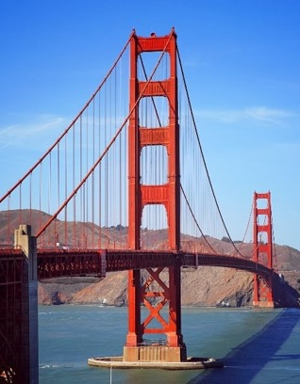



添加标题
添加项目名称
添加项目名称
添加项目名称
添加项目名称
右键点击图片选择设置图片格式可直接替换图片。
右键点击图片选择设置图片格式可直接替换图片。
右键点击图片选择设置图片格式可直接替换图片。
右键点击图片选择设置图片格式可直接替换图片。
24
延时符

Slide 26
第四章 SECTION
工作不足之处
（添加二级标题）
标题标题
标题标题
标题标题
标题标题
标题标题
标题标题
25
延时符

Slide 27
添加标题
添加标题
添加标题
添加标题
添加标题
添加标题
在此录入上述图表的综合描述说明，在此录入上述图表的上述图表的综合描述说明入。在此录入上述图表的综合描述说明，在此录入上述图表的上述图表的综合描述说明入。在此录入上述图表的综合描述说明，在此录入上述图表的上述图表的综合描述说明入。
26
延时符

Slide 28
添加标题
添加标题
添加标题
80
50
添加标题
20
点击输入标题
您的内容打在这里，或者通过复制您的文本后，在此框中选择粘贴，并选择只保留文字。您的内容打在这里，或者通过复制您的文本后。
27
延时符

Slide 29
添加标题
点击输入标题
您的内容打在这里，或者通过复制您的文本后，在此框中选择粘贴，并选择只保留文字。您的内容打在这里，或者通过复制您的文本后您的内容打在这里。
添加标题
添加标题
请在此处添加文字信息，表达图的含义。
添加标题
请在此处添加文字信息，表达图的含义。
添加标题
请在此处添加文字信息，表达图的含义。
请在此处添加文字信息，表达图的含义。
28
延时符

Slide 30
添加标题
01
02
03
04
添加标题
添加标题
添加标题
添加标题
请在此处添加文字信息，表达图的含义。
请在此处添加文字信息，表达图的含义。
请在此处添加文字信息，表达图的含义。
请在此处添加文字信息，表达图的含义。
29
延时符

Slide 31


添加标题
添加标题
在此录入本图表的综合描述说明，在此录入本图表的综合描述说明。
添加标题
在此录入本图表的综合描述说明，在此录入本图表的综合描述说明，在此录入本图表的描述说明
添加标题
在此录入本图表的综合描述说明，在此录入本图表的综合描述说明，在此录入本图表的综合描述说明
30
延时符

Slide 32
添加标题
添加标题
点击输入图表的描述说明，点击输入图表的描述说明
添加标题
点击输入图表的描述说明，点击输入图表的描述说明
添加标题
点击输入图表的描述说明，点击输入图表的描述说明
添加标题
点击输入图表的描述说明，点击输入图表的描述说明
31
延时符

Slide 33
第五章 SECTION
明年工作计划
（添加二级标题）
标题标题
标题标题
标题标题
标题标题
标题标题
标题标题
32
延时符

Slide 34

添加标题
添加标题
在此录入上述图表的综合描述说明，在此录入上述图表的上述图表的综合描述说明入。在此录入上述图表的综合描述说明，在此录入上述图表的上述图表的综合描述说明入
1
添加标题文字
2
添加标题文字
3
添加标题文字
在此输入章节详细文字介绍，表达主题的含义合图表的意义，在此输入章节详细文字介绍。
在此输入章节详细文字介绍，表达主题的含义合图表的意义，在此输入章节详细文字介绍。
在此输入章节详细文字介绍，表达主题的含义合图表的意义，在此输入章节详细文字介绍。
33
延时符

Slide 35
添加标题
点击添加标题
点击添加标题
点击添加标题
点击添加标题
点击添加标题
点击添加标题
点击添加标题
点击添加标题
点击添加标题
点击添加标题
添加文字
添加文字
添加文字
添加文字
添加文字
输入文字
在此录入上述图表的综合描述说明，在此录入上述图表的综合描述说明。在此录入上述图表的综合描述说明，在此录入上述图表的综合描述说明，在此录入上述图表的综合描述说明。
34
延时符

Slide 36
添加标题
点击输入标题
点击输入标题
您的内容打在这里，或者通过复制您的文本
在此录入上述图表的综合描述说明
在此录入上述图表的描述说明
您的内容打在这里，或者通过复制您的文本
点击输入标题
点击输入标题
35

Slide 37
添加标题
2020
点击输入标题
在此输入详细文字介绍，
和详细信息。
2019
点击输入标题
在此输入详细文字介绍，
和详细信息。
2016
点击输入标题
在此输入详细文字介绍，
和详细信息。
2017
点击输入标题
在此输入详细文字介绍，
和详细信息。
2018
点击输入标题
在此输入详细文字介绍，
和详细信息。
36
延时符

Slide 38
添加标题
03
添加标题
01
在此录入上述图表的综合描述说明。
添加标题
在此录入上述图表的综合描述说明。
02
添加标题
添加标题
在此录入上述图表的综合描述说明。
在此录入上述图表的综合描述说明。在此录入上述图表的综合描述说明在此录入上述图表的综合描述说明
37
延时符

Slide 39
添加标题
添加标题
添加标题
添加标题
请在此处添加文字信息，表达图的含义请在此处添加文字。
请在此处添加文字信息，表达图的含义请在此处添加文字。
请在此处添加文字信息，表达图的含义请在此处添加文字。
在此录入上述图表的综合描述说明，在此录入上述图表的上述图表的综合描述说明入。在此录入上述图表的综合描述说明，在此录入上述图表的上述图表的综合描述说明入。在此录入上述图表的综合描述说明，在此录入上述图表的上述图表的综合描述说明入。
38
延时符

Slide 40
结束语
conclusion
概述：您的内容打在这里，或者通过复制您的文本后，在此框中选择粘贴，并选择只保留文字。在此录入上述图表的综合描述说明，在此录入上述图表的综合描述说明，在此录入上述图表的综合描述说明，在此录入上述图表的综合描述说明。
摘要：您的内容打在这里，或者通过复制您的文本后，在此框中选择粘贴，并选择只保留文字。在此录入上述图表的综合描述说明，在此录入上述图表的综合描述说明，在此录入上述图表的综合描述说明，在此录入上述图表的综合描述说明。您的内容打在这里，或者通过复制您的文本后，在此框中选择粘贴，并选择只保留文字。在此录入上述图表的综合描述说明，在此录入上述图表的综合描述说明，在此录入上述图表的综合描述说明，在此录入上述图表的综合描述说明。
您的内容打在这里，或者通过复制您的文本后，在此框中选择粘贴，并选择只保留文字。在此录入上述图表的综合描述说明，在此录入上述图表的综合描述说明，在此录入上述图表的综合描述说明，在此录入上述图表的综合描述说明。
关键字： 输入关键字 输入关键字 输入关键字
39
延时符

Slide 41

THANK YOU FOR YOUR GUIDANCE.
谢谢您的指导

